Slide 1
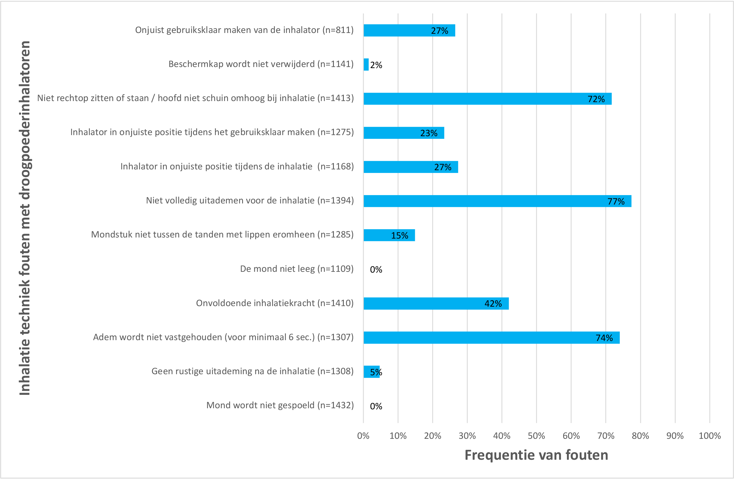
Meest gemaakte fouten bij inhalatiemedicatie
Bron: Kocks, Janwillem et al. “Identifying critical inhalation technique errors in Dry Powder Inhaler use in patients with COPD based on the association with health status and exacerbations: findings from the multi-country cross-sectional observational PIFotal study.” BMC pulmonary medicine vol. 23,1 302. 17 Aug. 2023, doi:10.1186/s12890-023-02566-6
Percentage patiënten waarbij een fout voorkomt

